Slide 1
Культурные коды
Лялькина Елена Валерьевна,
МАОУ «СОШ № 1»,
учитель русского языка и литературы

Slide 2
Культурные коды
- ключ к пониманию текста;
- закодированная в некой форме
информация;
- смысл той или иной вещи или явления… в контексте культуры;
- определяют набор образов текста.

Slide 3
Признаки культурного кода
универсален;
самодостаточен;
открыт к изменениям

Slide 4
Сущность культурного кода
Способность концентрировать содержание смыслов и ценностей культуры.
На уровне понимания, осмысления и интерпретации код культуры «прочитывается» индивидуально.

Slide 5
Сущность культурного кода
Кодом культуры мы называем совокупность знаков и их комбинаций внутри историко-культурного периода, получившую вербальное и (или) невербальное выражение в текстах культуры, обладающую интерпретативной устойчивостью в пространственно-временном континууме и сохраняющую коммуникативный потенциал на уровне личностного восприятия и социально-культурных практик. Функция памяти, которую выполняют язык культуры и «культурный код», обеспечивает передачу информации от одного поколения другому в пределах всей истории.

Slide 6
Культурные коды могут быть
Мифами (или мифемами)
Сказками;
Библейскими легендами;
Историческими событиями или их отголосками;
Культурными архетипами;
Устоявшимися представлениями.

Slide 7
Испытание «Культурные коды»
Образовательный результат: умение считывать культурные коды с картины
Объекты оценивания: письменные ответы участников.
Процедура:
Знакомство участников испытания с понятием «культурные коды».
Просмотр картин, запись культурных кодов на листочки (самостоятельно, индивидуально, 3 минуты по каждой картине)
Задание: найдите в каждой картине все явные и скрытые культурные коды , опишите их подробно (сюжет легенды, мифа; историческое событие)

Slide 8
Критерии оценки ответов
Культурный код в картине просматривается, описан подробно – 4 балла.
Культурный код в картине просматривается, описан не полностью – 3 балла.
Культурный код в картине просматривается частично, необходимы дополнительные пояснения – 2 балла.
Культурный код назван, но в картине не просматривается - 1 балл.
Культурный код не найден, он не подходит к данной картине или подменён интерпретацией картины – 0 баллов.

Slide 9
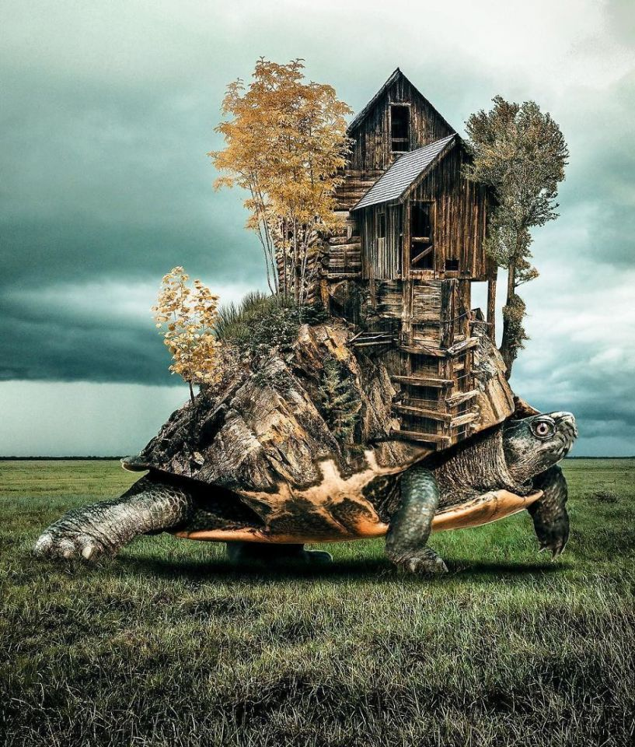

Slide 10
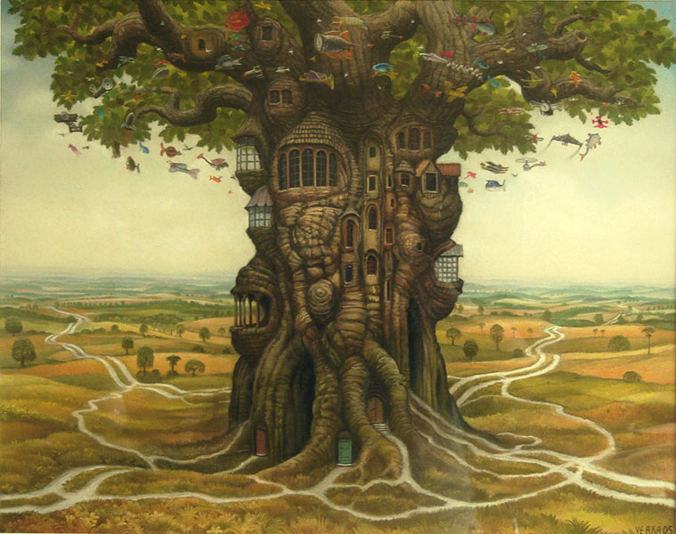

Slide 11


